Slide 1
xBee Adapter
石揚
2013/12/2

Slide 2
Ｘｂｅｅ Adapter というのはどうこから使用するのか？
zigbee
xbee
xbee
DoorSwitch
arduino(親機)
arduino(子機)

Slide 3
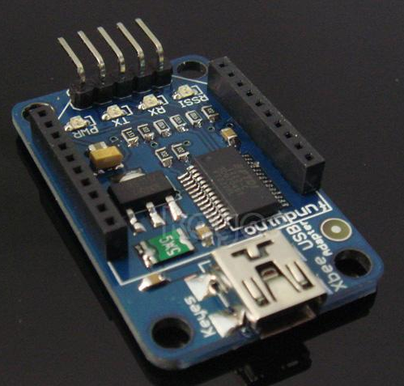
xbee adapter

Slide 4
①
②
xbee
xbee
adapter
adapter
先ずはAdapterのfirmwareを導入する
(http://www.ftdichip.com/FTDrivers.htm)
PC
PC

Slide 5
③
④
xbee
xbee
adapter
adapter
Adapterに経由してxbeeのfirmwareを更新する(X-CTU)
Firmwareが導入したAdapterを利用する
PC
PC

Slide 6
⑤
⑥
更新したxBeeモジュールはadapterから抜いて、それから、arduinoへ接続する
xbee
adapter
xbee
breadboard
PC
arduino

Slide 7
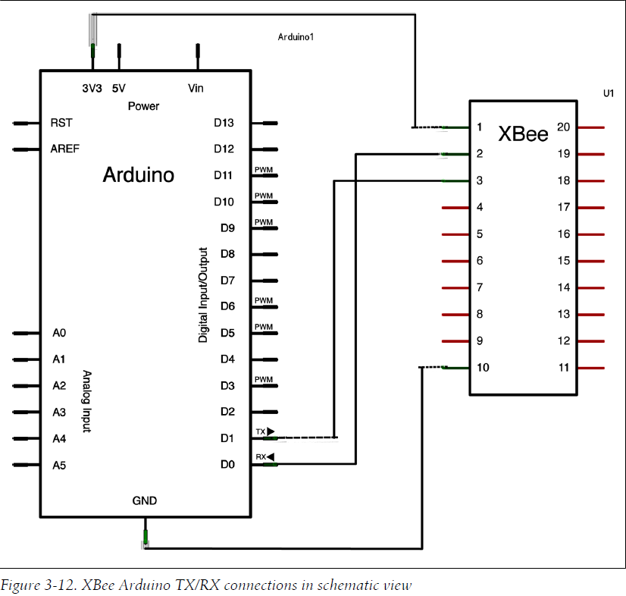

Slide 8
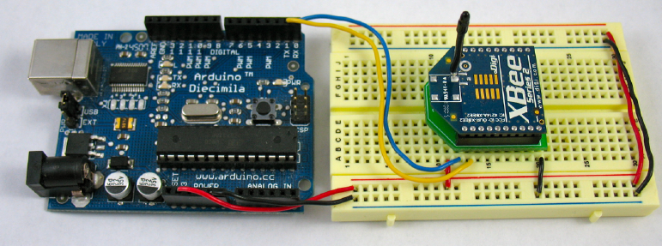

Slide 9
以上です

